Slide 1
Информационная система мониторинга системы управления документами
Выполнил: Кузьмин В.п., Студент 4 курса Направления “информационные системы и технологии”, группа 607-91
Научный руководитель: Лысенкова С.А.

Slide 2

Актуальность
Notes:
Существует множество компаний, которые используют системы управления документами для эффективного управления своими бизнес-процессами. Однако, для обеспечения надежной и безопасной работы системы управления документами необходимо иметь средство для ее мониторинга. Именно поэтому разработка и использование информационной системы мониторинга системы управления документами является актуальной задачей в современном бизнесе.
Такая система позволяет контролировать различные параметры и метрики работы системы управления документами, например, скорость обработки документов, количество хранимых документов, уровень доступа к конфиденциальной информации и многое другое. Благодаря системе мониторинга, пользователи могут получать уведомления о событиях, происходящих в системе, и быстро реагировать на них. Также система мониторинга позволяет анализировать и оптимизировать работу системы управления документами, что в свою очередь повышает эффективность бизнес-процессов и улучшает качество обслуживания клиентов.

Slide 3

Цель
Notes:
Целью моей работы является разработка информационной системы, собирающую данные из системы управления документами для дальнейшего их анализа по отображенным диаграммам и графикам, а также позволяющую подключать уведомления для пользователей по заданным параметрам.

Slide 4

Задачи
Notes:
Для разработки информационной системы мониторинга системы управления документами, необходимо определить следующие задачи:
1. Анализ потребностей пользователей: необходимо понять, какие требования предъявляются к системе мониторинга, какие данные и метрики должны быть отображены, какие уведомления должны быть отправлены пользователям.
2. Проектирование базы данных: необходимо определить структуру базы данных, которая будет хранить данные и метрики системы управления документами, а также историю изменений и ошибок.
3. Разработка интерфейса: необходимо создать удобный и интуитивно понятный интерфейс, который позволит пользователям быстро и легко найти необходимую информацию, настроить уведомления и просмотреть историю изменений.
4. Разработка системы уведомлений: необходимо создать систему уведомлений, которая будет оповещать пользователей о событиях, происходящих в системе управления документами, например, о достижении определенного порога по количеству документов, обнаружении ошибок и т.д.
5. Разработка системы мониторинга: необходимо создать систему мониторинга, которая будет собирать данные и метрики из базы данных системы управления документами и записывать их в свою базу данных. Эта система должна быть настроена на определение аномалий, ошибок и других проблем в системе управления документами.
6. Тестирование и отладка: необходимо провести тестирование и отладку системы, чтобы убедиться в ее правильной работе и отсутствии ошибок.
Разработка информационной системы мониторинга системы управления документами позволит компаниям с легкостью отслеживать и контролировать работу системы управления документами, быстро реагировать на возникающие проблемы и улучшать ее работу в целом. Это позволит повысить эффективность работы компании и улучшить качество обслуживания клиентов.

Slide 5
Аналоги
Notes:
Для того, чтобы узнать будет ли востребована моя система на рынке, я нашел несколько аналогов систем мониторинга, выделил их преимущества и недостатки и провел сравнение со своей системой.

Slide 6
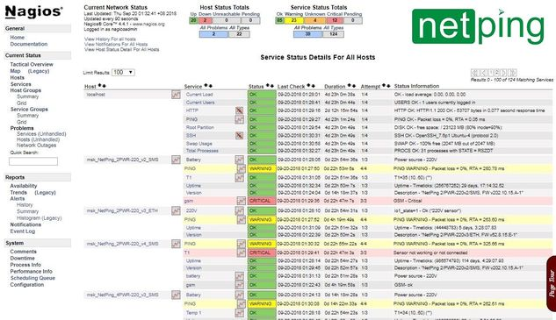
Nagios
Notes:
Nagios - это широко используемая система мониторинга с открытым исходным кодом, которая обычно используется для мониторинга компонентов ИТ-инфраструктуры, таких как серверы, коммутаторы и приложения. Он может предупреждать администраторов о проблемах по электронной почте или другими способами. Не очень удобный пользовательский интерфейс, сложность настройки

Slide 7
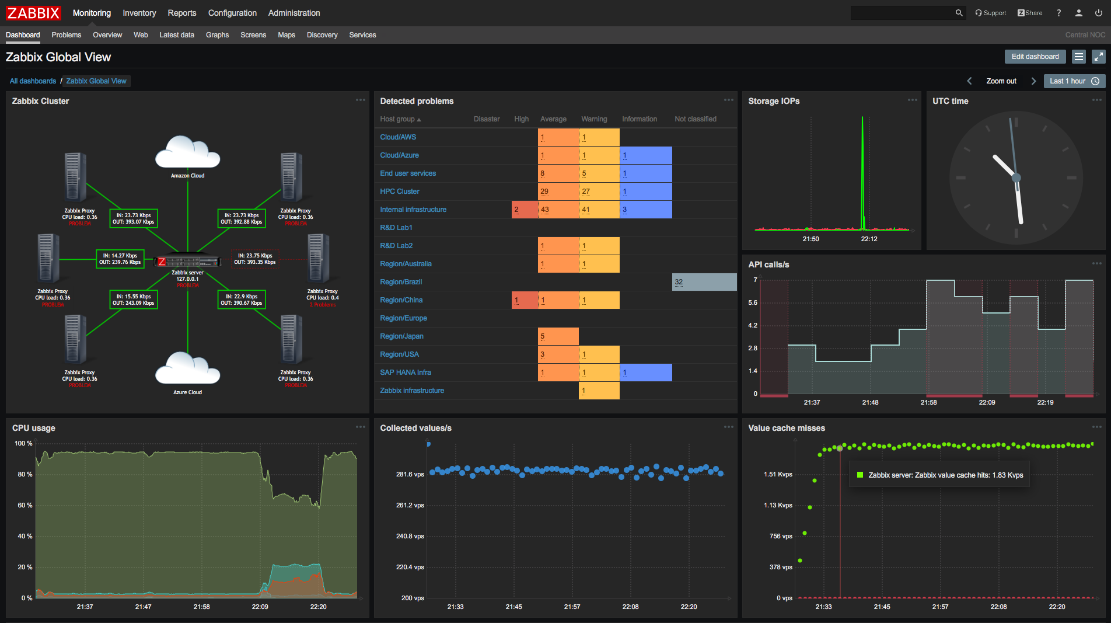
Zabbix
Notes:
Zabbix - это еще одна система мониторинга с открытым исходным кодом, которая может отслеживать широкий спектр компонентов ИТ-инфраструктуры, включая серверы, приложения и сетевые устройства. Он также обладает возможностями оповещения. Сложность настройки, высокая нагрузка на систему

Slide 8
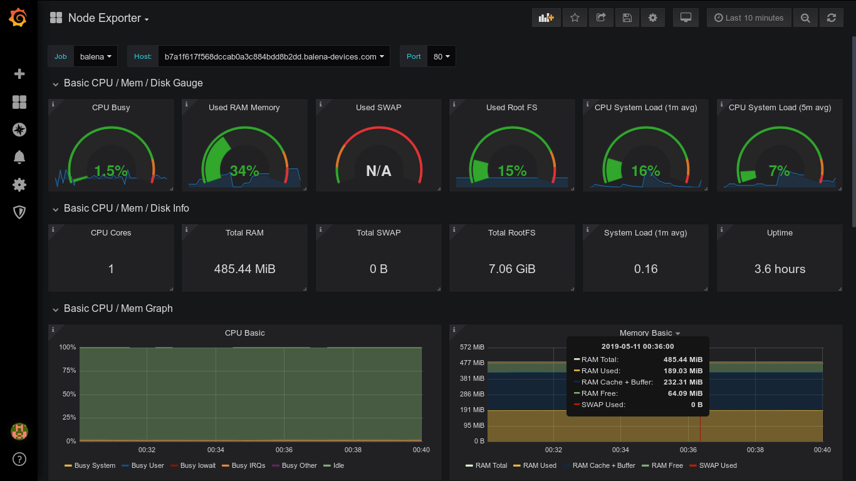
Prometheus
Notes:
Prometheus - это новая система мониторинга, предназначенная для сбора и анализа показателей из распределенных систем. Он может использоваться для мониторинга серверов, приложений и других компонентов и обеспечивает оповещение в режиме реального времени на основе определенных пользователем правил. Не очень мощный инструмент, не подходит для сложных систем мониторинга

Slide 9
Итоги сравнения
Характеристики | ИС “Мониторинг СУД” | Nagios | Zabbix | Prometheus
Простота в использовании | + | - | + | +
Простота в настройке | + | - | - | +
Нагрузка на систему | + | + | - | -
Производительность | + | + | + | -
Поддержка русского языка | + | - | - | -
Notes:
В целом, хотя эти системы имеют некоторое сходство с информационной системой мониторинга документооборота, они не сопоставимы напрямую, поскольку предназначены для разных целей. Информационная система СУД специально разработана для мониторинга документов в системе управления документооборотом, в то время как Nagios, Zabbix и Prometheus предназначены для более общего мониторинга ИТ-инфраструктуры. Также представленные аналоги не имеют поддержки русского языка, что для большинства пользователей может оказаться проблемой, а из-за сложившейся обстановки в мире, многие компании уходят с российского рынка. Крупные организации вынуждены переходить на отечественные аналоги продуктов, что безусловно будет плюсом в выборе моей системы.

Slide 10
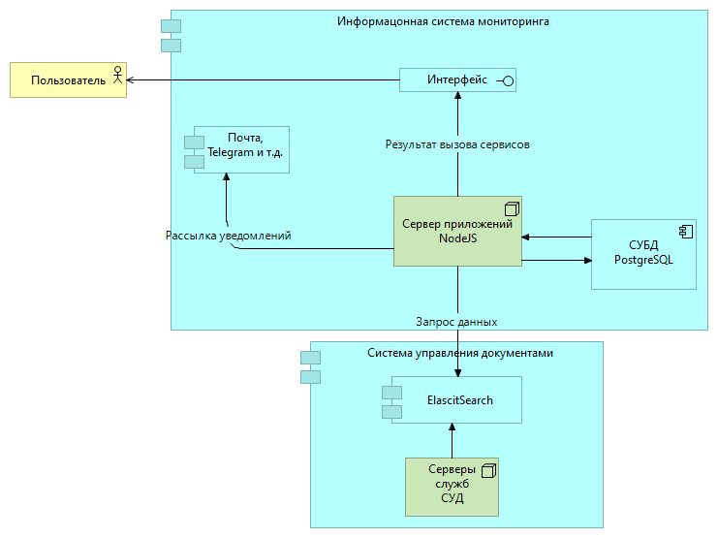
Архитектура ИС

Slide 11
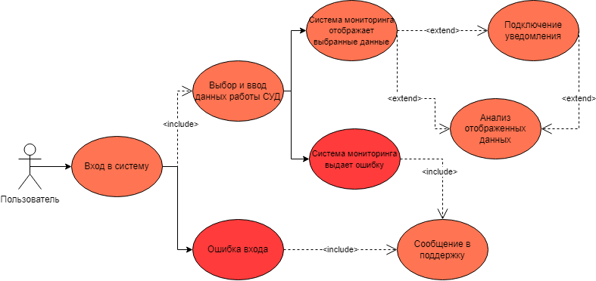
Основной сценарий использования системы

Slide 12
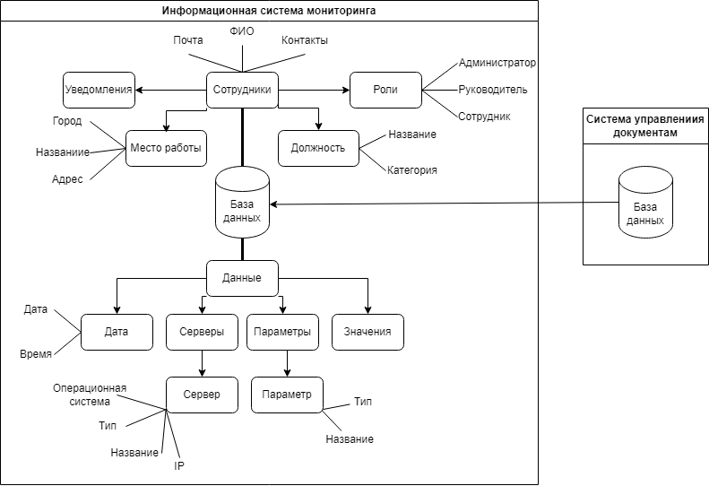
Концептуальная модель
Notes:
Также было проведено концептуальное проектирование - создание схемы БД, включающего определение важнейших сущностей Предметной Области и связей между ними

Slide 13




Стек технологий

Slide 14
Заключение

Slide 15
Информационная система мониторинга системы управления документами
Выполнил: Кузьмин В.п., Студент 4 курса Направления “информационные системы и технологии”, группа 607-91
Научный руководитель: Лысенкова С.А.

